Slide 1
Unity - środowiska do edycji skryptów
Wyrażam zgodę na wykorzystywanie treści prezentacji w ramach zajęć dydaktycznych
Autor: Bartosz Kaczorowski

Slide 2
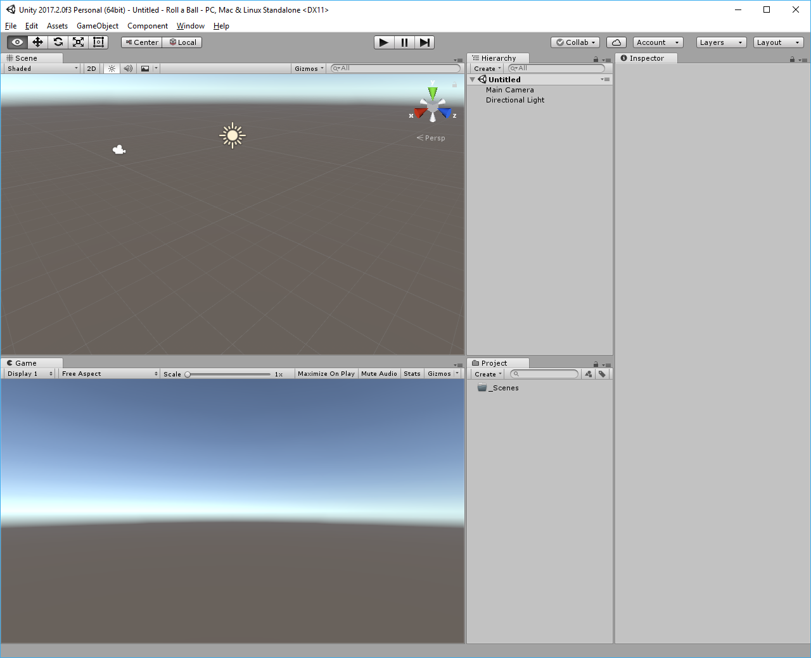
Konfiguracja projektu

Slide 3
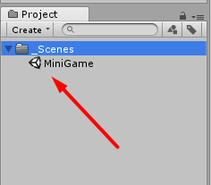
Stworzenie i zapisanie sceny

Slide 4
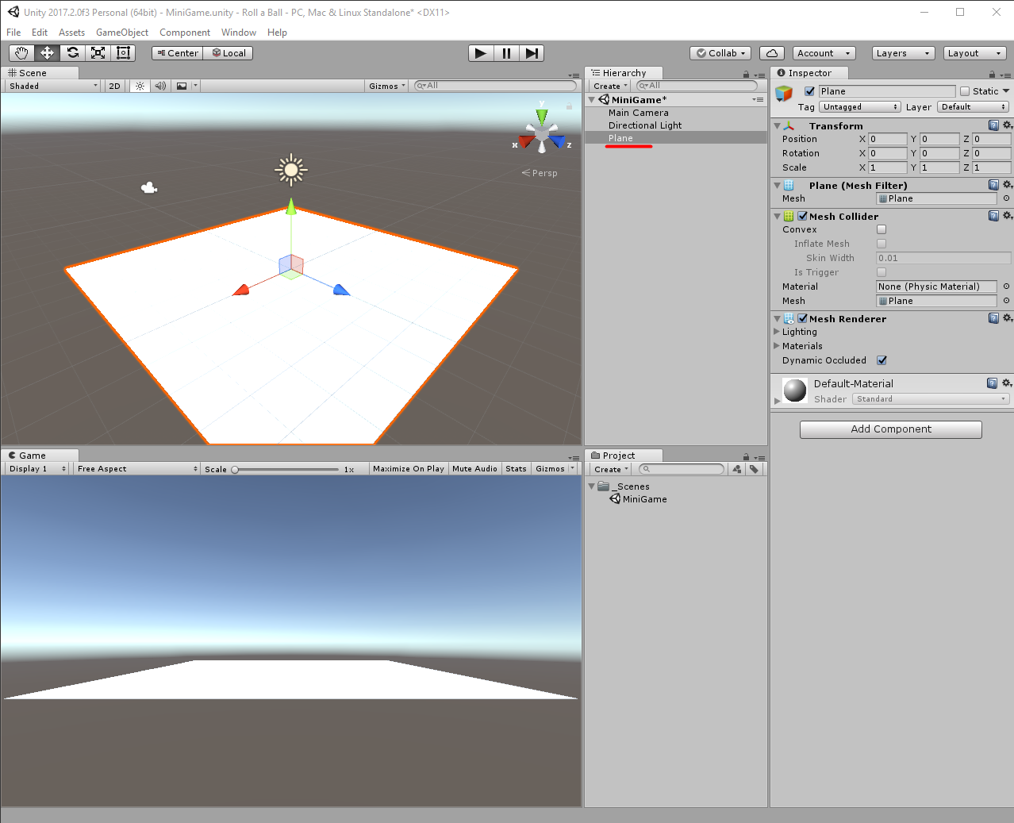
Utworzenie pola gry

Slide 5
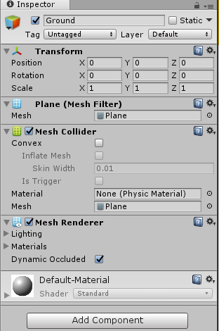
Ustawienie pola gry na środku ,,świata”

Slide 6
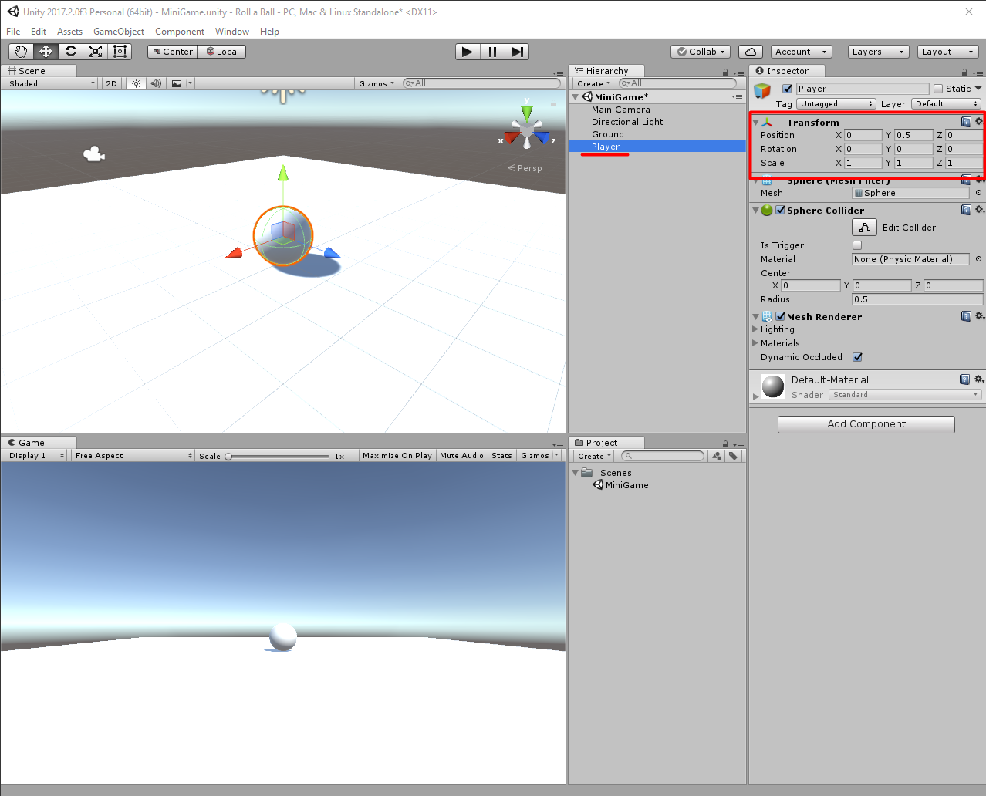
Stworzenie obiektu gracza

Slide 7
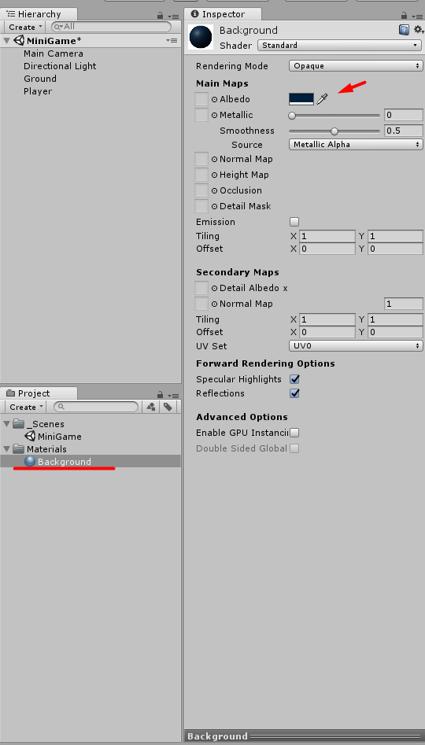
Dodanie nowego materiału

Slide 8
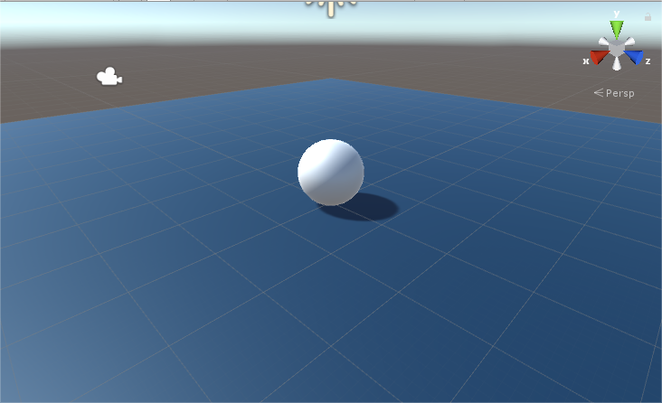
Połączenie materiału z podłożem

Slide 9
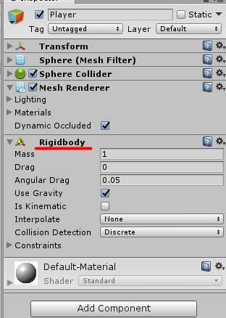
Dodanie właściwości Rigidbody do gracza

Slide 10
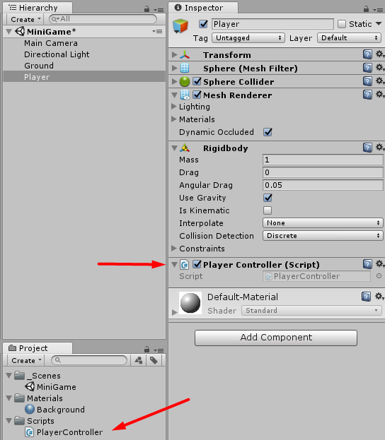
Dodanie skryptu i przypisanie go do gracza

Slide 11
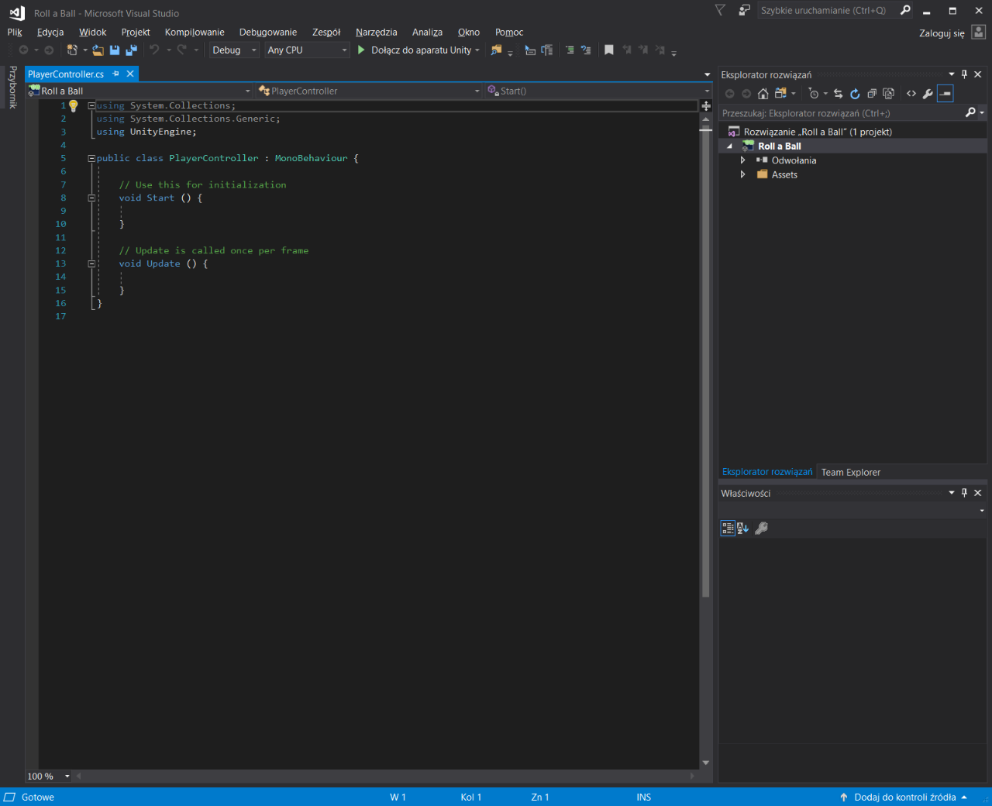
Edycja skryptu w domyślnie ustawionym środowisku - Visual Studio Community 2017

Slide 12
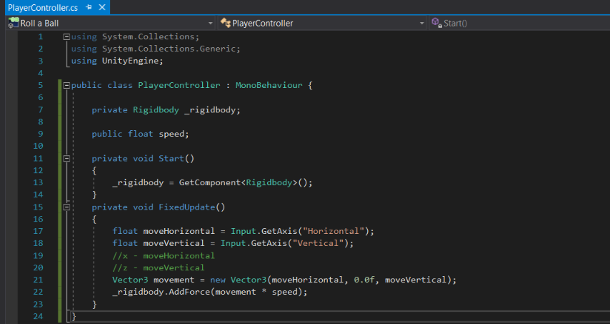
Aktualizacja skryptu

Slide 13
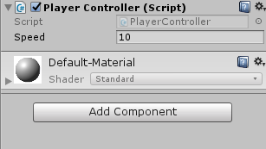
Ustawianie parametru skryptu - Speed

Slide 14
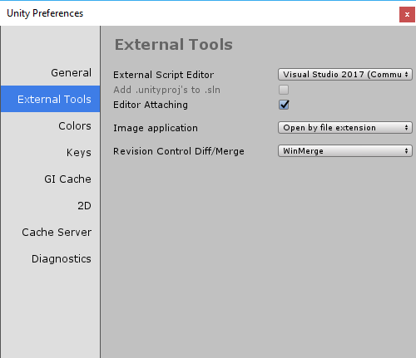
Zmiana domyślnego środowiska do edycji skryptów
Edit -> Preferences -> External Tools

Slide 15
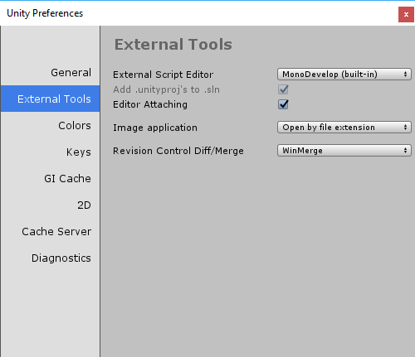
Po zmianie

Slide 16
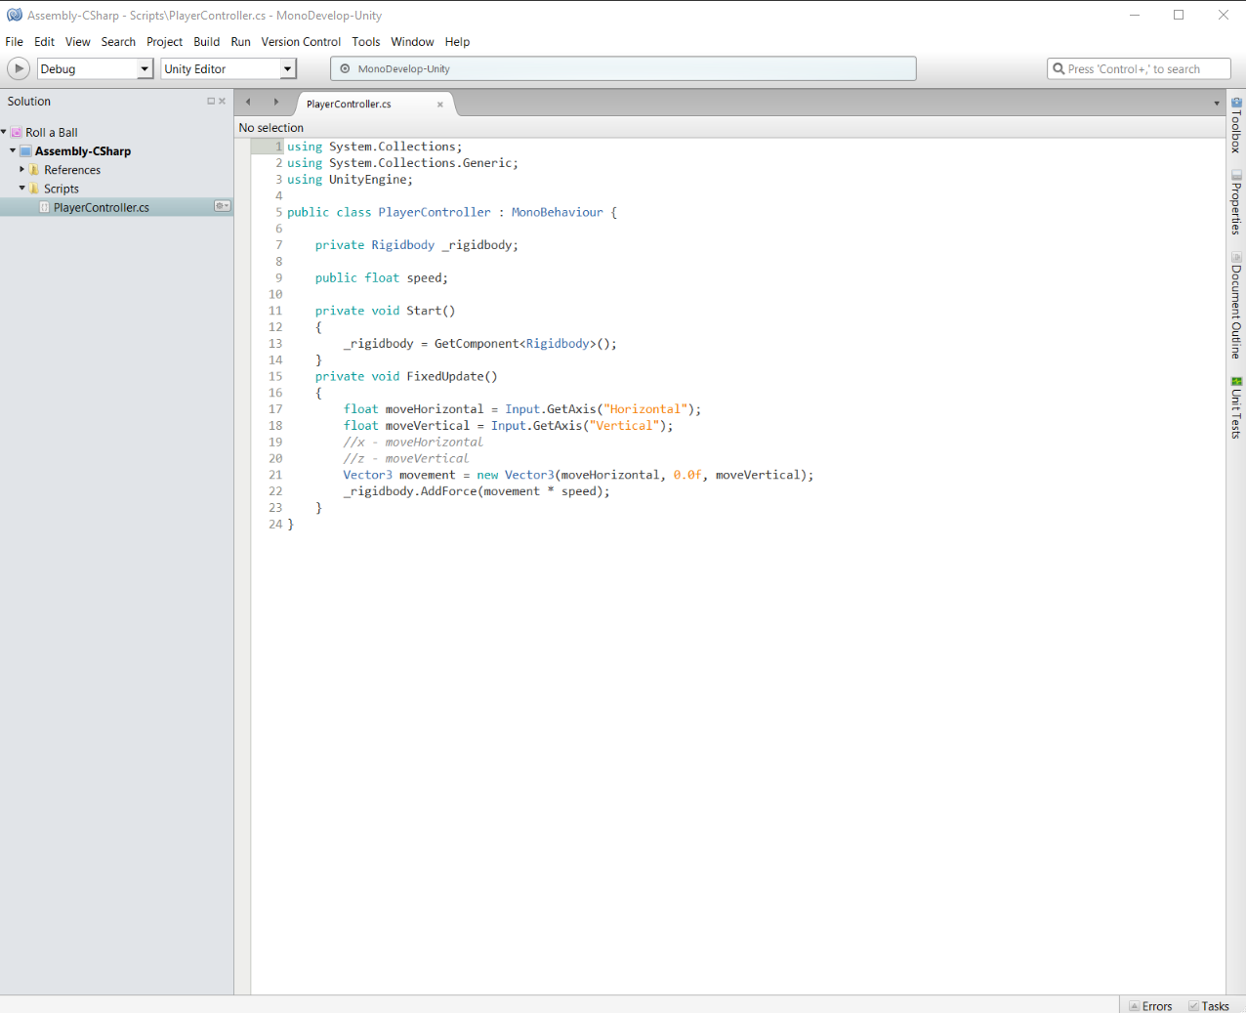
Edycja skryptu w środowisku Mono

Slide 17
Demo

